Slide 1

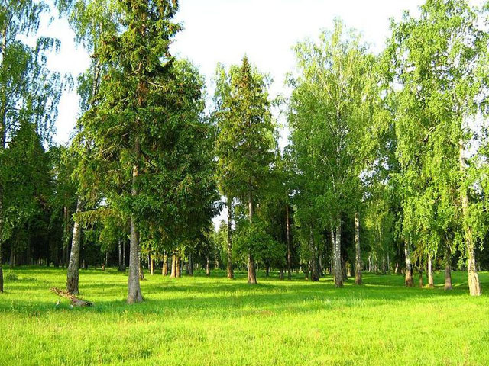
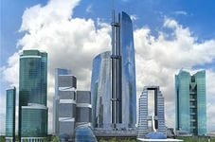
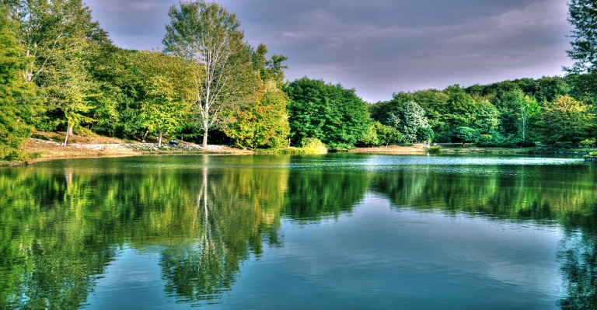
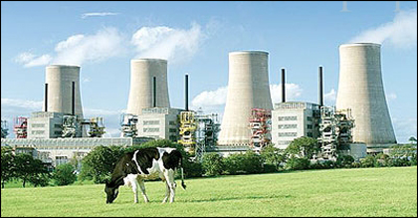
Всероссийская конференция
«Владимир Иванович Вернадский и современность»
10.03.2023
«Методологические, экономические и геополитические аспекты исчисления и оценки баланса техносферы и биосферы в процессе развития ноосферы»
Автор: Руководитель «Центр ЭВОС», кандидат экономических наук, Потапов В.В.
Контактная информация т. 8 9772847934 E-mail vaselich@yandex.ru

Slide 2
Годовой баланс С-Со2 на территории РФ 2003-2022гг.
Компоненты баланса | Поток С-Со2 в год
 | В.М. Болдырев 2003г. | Г.А. Заварзин В. Н. Кудеяров 2006г. | В.Г. Мартынов В.В. Бессель, А.С. Лопатин 2022 г. | Добровольный обзор РФ представленный в ООН по рекомендациям МГЭИК | Стратегия низкоуглеродного развития РФ до 2050г. рекомендациям МГЭИК
Первичная продукция фотосинтеза (биосфера) | 11162 | 16313 | 16730-47760 | 600 | 535 -1200
Эмиссия в том числе: |  | 13131
Микробное дыхание почвы |  | 10264
Источники не связанные с дыханием почвы | 2538 | 2866 | 2200 (2021г.) | 2200 | 1830
Нетто баланс | 8624 | 3182 | 14000-34000 | -1600 | -630

Slide 3
Стратегия низкоуглеродного развития РФ
Показатели массы выбросов и поглощений парниковых газов
(млн. тонн эквивалента углекислого газа)
Наименование показателя | Факт - 2019 год | План - 2030 год | План - 2050 год
Инерционный сценарий
Выбросы парниковых газов | 2119 | 2253 | 2521
Поглощения | -535 | -535 | -535
Нетто-выбросы | 1584 | 1718 | 1986
Целевой (интенсивный) сценарий
Выбросы парниковых газов | 2119 | 2212 | 1830
Поглощения | -535 | -539 | -1200
Нетто-выбросы | 1584 | 1673 | 630
Величина поглотительного ресурса российских территорий, указанная в утвержденной стратегии в размере 0, 535 -1200 млн. т, более чем в 20 раз занижена по отношению к результатаv исследований российских ученых в 2022г.

Slide 4
2003г. в статье «Киотский протокол - экономическая удавка для России» В. И. Лукьяненко - член президиума Российской экологической академии, председатель Верхневолжского отделения РЭА
В том, задавался вопросом:.. «почему? растительный мир России способен поглощать 11,2 млрд. тонн углекислого газа в год. А разрешенный нам по Киотскому протоколу выброс СО2 составляет только 2,4 млрд. тонн в год, или около 22% от объема поглощения. Если сопоставить соответствующие цифры в других государствах, подписавших Киотский протокол, то выявляется явная дискриминация России. Так, в Италии разрешенные выбросы антропогенного СО2 в атмосферу в 3,4 раза превышают поглощение растительным миром страны, в Дании - в 4,4 раза, в Германии - в 5 раз, в Великобритании - 6,8 раза, в Нидерландах - в 15 раз!
«Важно не кто и как загрязняет, важно кто и как считает???»

Slide 5

Методические «правила» МГЭИК с расчетом поглотительных потоков углерода в РФ и на международном уровне
Предлагаемый методы расчета количественного определения объема поглощения парниковых газов, утвержденный приказом МПР России от 27.05.2022 г. № 371
6.1.4. Годичный бюджет по пулу углерода биомассы рассчитывается для покрытых лесом земель по разности абсорбции и потерь по шельмующей формуле (35).
BP = AbP - LsPH - LsPF (35) где:
BP - годичный бюджет углерода по пулу биомассы покрытых лесом земель, тонн С год ;
AbP - годичная абсорбция углерода пулом биомассы покрытых лесом земель, тонн С год; (Величина поглотительного потока С из атмосферы на территории с лесом ).
LsPH - годичные потери углерода пулом биомассы покрытых лесом земель при сплошных рубках, тонн С год; (Величина С в количестве вырубленной, изъятой древесины из леса)
LsPF - годичные потери углерода пулом биомассы покрытых лесом земель при деструктивных лесных пожарах, тонн С год .
Исходя из формулы (35) поток углерода из атмосферы исчисляется.
AbP = ВР+ LsPH + LsPF (1А)
Вывод.
Кажущийся парадоксальным смысл этой формулы заключается в том, что если нет потока углерода из атмосферы на земли лесного массива (и другие земли), то нет и запасов в этом массиве углерода, а значит, нечего рубить, нечему гореть, нечего косить (траву и сельхоз растения), нечего есть травоядным животным.

Slide 6
Ценообразование угля и углеводородов на мировых рынках при введении «углеродного» налога
C= S+T+D, где
С- цена углеводородов для стран импортёров на мировых рынках;
S - себестоимость добычи углеводородов;
T – стоимость транзита углеводородов;
D - доходы экспортёров углеводородов; D = C - S - T;
При введении в странах «углеродного налога» цена для потребителей в странах импортёрах:
C = S+T+D+P , где
P- стоимость прав на выбросы при сжигании углеводородов.
D = C - S – T - P
при условии С= const , D 0.
При увеличении стоимости прав на выбросы парниковых газов на международных «углеродных рынках», в том числе и в странах импортёрах, потенциальные доходы экспортёров углеводородов уменьшаются и стремятся к нулю……

Slide 7
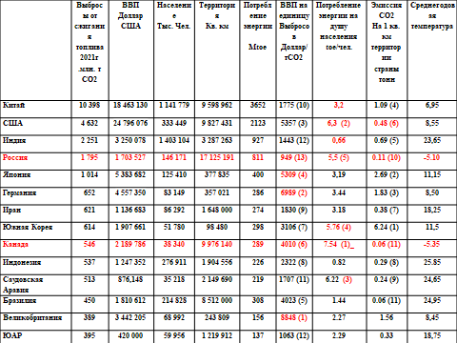
Сравнительные показатели по странам

Slide 8
Принципы Устава ООН и международного права.
Принцип 21 Стокгольмской декларации 1972г. и принцип 2 Декларации Рио-де –Жанейро 1992г., продублированный в преамбуле Рамочной Конвенции ООН об изменении климата:
в соответствии с уставом ООН и принципов международного права государства, имеют суверенное право разрабатывать свои собственные ресурсы согласно своей политике в области окружающей среды и несут ответственность за обеспечение того что бы деятельность в рамках их юрисдикции или контроля не наносила ущерба окружающей среде других государств за пределами действия их национальной юрисдикции.

Slide 9
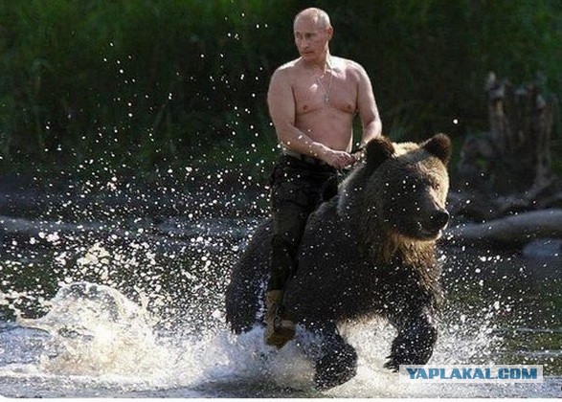
Необходимые меры противодействия в целях обеспечения экологической, энергетической и экономической безопасности России.
Исходя из предложения Президента РФ, прозвучавшего на 70 сессии ГА ООН, в России необходимо ввести управление и регулирование антропогенного воздействия на основе «баланса между биосферой и техносферой» в целях стимулирования внедрения природоподобных технологий и сохранения качества окружающей среды.
Что для этого нужно:
Научно обоснованная методология количественного измерения «баланса между биосферой и техносферой», в качестве инструмента измерения объёмов антропогенного воздействия и объёмов возможностей окружающей среды по нейтрализации этого воздействия, без изменения своего качественного состояния для жизнедеятельности граждан и биоты (разработана).
2. В условиях рыночной экономики необходима методология количественной экономической оценки результатов «баланса между биосферой и техносферой» в целях капитализации ресурсов окружающей среды по нейтрализации антропогенного воздействия и результатов внедрения природоподобных технологий (разработана – «цена на углерод»)
3. Государственная институциональная система управления административными и рыночными механизмами регулирования использования экологических ресурсов окружающей среды и результатов баланса между биосферой и техносферой, в том числе и механизмами стимулирования сокращения антропогенного воздействия и внедрения природоподобных технологий (проект разработан).
4. «Экологическая» стратегия защиты внутреннего рынка и национальных интересов связанных с ним, на внешнем рынке, в целях обеспечения экологической, энергетической и экономической безопасности России» (проект стратегии разработан)

Slide 10
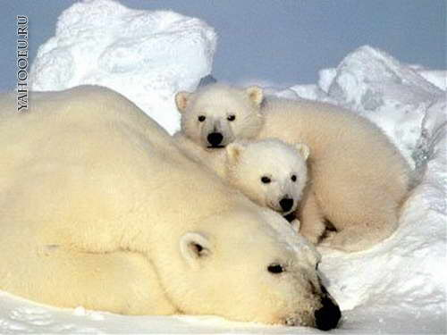
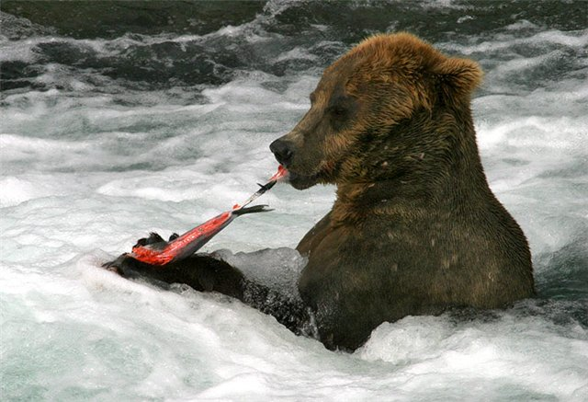
Пора самим научиться ловить и есть рыбу на доходы от собственного экологически чистого производства, хотя бы, по примеру других стран.
В России вполне хватает интеллектуальных и природных ресурсов, чтобы накормить себя, сохранить белых медведей, леопардов и качественную окружающую среду для себя любимых и своих потомков.
Спасибо за внимание
Потапов Виктор Васильевич
Директор института управления экологией и экономикой природопользования МНЭПУ
Заведующий лабораторией инновационной деятельности ОАО «Институт микроэкономики»
Кандидат экономических наук
Руководитель ООО «Центр ЭВОС»
Руководитель группы учёных «ЭМС РСАВ»
10

